Slide 1



Slide 2



Minicursos
Inteligencia emocional – Conéctate y regúlate

Slide 3
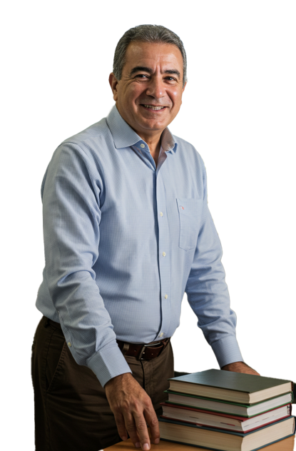
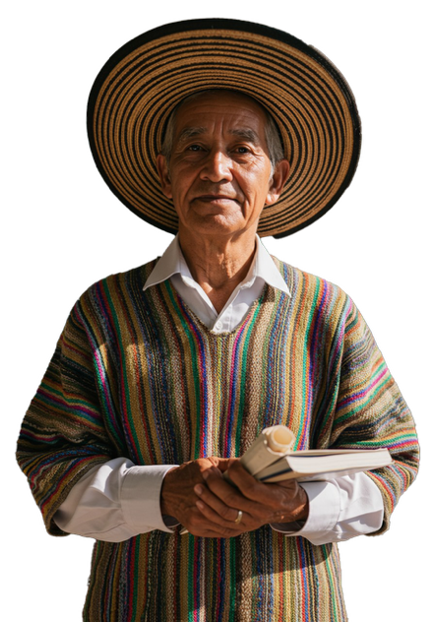


Módulo 1
¿Qué es la inteligencia emocional?

Slide 4





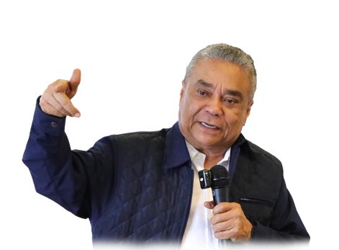



¿Qué es inteligencia emocional?
Inteligencia Emocional (IE)
Autoconocimiento emocional
Autorregulación
1
2
3
4
5
Motivación
Empatía

Slide 5

Actividad
1
Instrucciones: Responde cada afirmación marcando la opción que más se acerque a lo que haces habitualmente. No hay respuestas correctas o incorrectas. Sé sincero contigo mismo/a.
Escala de respuesta:
🟢 Siempre - 🟡 A veces - 🔴 Nunca
Preguntas:
1. Cuando siento una emoción intensa, puedo identificar con claridad qué estoy sintiendo.
2. Sé reconocer qué situaciones me generan estrés o ansiedad.
3. Evito responder con enojo o agresividad en discusiones.
4. Me esfuerzo por alcanzar mis metas, incluso si encuentro obstáculos.
5. Trato de entender cómo se sienten los demás antes de emitir juicios.

Slide 6

Recomendaciones
Si al realizar esta actividad identificaste tres o más respuestas en color rojo (emociones difíciles de gestionar, impulsividad frecuente, sensación de desborde emocional), es una señal de que podrías estar atravesando un momento de alta carga emocional.

Slide 7
Módulo 2
“Reconocimiento de mis emociones”

Slide 8
Reconociendo mis emociones
El reconocimiento de las emociones es la capacidad de identificar y entender cómo se sienten las personas en un momento dado, observando expresiones, tono de voz y lenguaje corporal. Esto ayuda a comunicarse mejor y a relacionarse de manera más empática.
Explora la emoción
Ponle un nombre específico
Haz una pausa y obsérvate
Reconoce qué la causó
2
3
1
4
"Sentir no es debilidad, es sabiduría en acción."

Slide 9


Actividad
2
Actividad – Diario emocional (3 días):
Cierre del diario:
Preguntas :
¿Qué situaciones marcaron tu dias?
¿Qué emociones sentiste?
¿Cómo reaccionaste?
¿Qué aprendiste?
Preguntas:
¿Qué emociones se repitieron?
¿Qué descubriste sobre ti?
¿Qué estrategias te ayudaron?
🔁 Si te cuesta identificar o manejar emociones → busca apoyo profesional.

Slide 10

Módulo 3
“Estrategias de regulación emocional”

Slide 11



Técnicas Clave
Estrategias de regulación emocional
1
Respiración consciente
Identificación de pensamientos automáticos
Canalización emocional (escribir, caminar, arte)
Tiempo fuera
Autocompasión y dialogo positivo
2
3
4

Slide 12
3
Actividad
Semáforo emocional
🚦
🔴 Rojo: Muy alterado → Detente, respira
🟡 Amarillo: Incómodo → Pausa y piensa
🟢 Verde: Tranquilo → Actúa con empatía
El objetivo de esta actividad es lograr identificar cuando actuar, pausar o calmarse. Nos va a ayudar a fomentar la autorregulación emocional, promover la toma de decisiones conscientes, prevenir conflictos y desarrollar habilidades sociales y empatía.

Slide 13
Modulo 4
“Empatía y conexión con los demás”

Slide 14
La empatía es la capacidad de ponerse en el lugar del otro, comprendiendo sus emociones, pensamientos o experiencias, sin juzgar y con una actitud de apertura. No se trata solo de “sentir lo mismo”, sino de reconocer lo que el otro siente, validar su experiencia y responder de manera respetuosa y solidaria.
Empatía y conexión con los demás

Slide 15
4
Actividad
3 minutos de pausa consciente
Minuto 1: Tomar conciencia del presente, observa como te sientes ahora mismo: física y emocionalmente.
Minuto 2: Enfócate en tu respiración, lleva la atención a tu respiración, siente como entra y sale el aire por tu nariz o como sube y baja tu abdomen.
Minuto 3: Expande tu atención al cuerpo y al entorno, percibe el contacto de tu cuerpo con la silla, los sonidos a tu alrededor, la temperatura del aire respira profundamente una ultima vez.
Beneficio: Mayor conexión contigo y con los demás.

Slide 16
Modulo 5
“Aplicando la IE día a día”

Slide 17

Áreas donde aplicar la IE en mi día a día
En decisiones personales
1
En el trabajo
Beneficios: mejor trabajo en equipo, liderazgo efectivo, mayor productividad.
Beneficios: mayor armonía familiar, vínculos afectivos más sólidos, crianza consciente.
Beneficios: decisiones más acertadas, mayor bienestar personal, autoconfianza.
2
1
2
3
3
2
En la familia

Slide 18
5
Actividad
“Mi compromiso emocional”
Como objetivo principal de la actividad es ayudar a los participantes a aplicar lo aprendido sobre inteligencia emocional en su vida diaria, creando compromisos personales y concretos para el cambio y la mejora emocional.
Piensa en una situación recurrente en la que sueles reaccionar emocionalmente de forma impulsiva o inadecuada.
Reflexiona qué emoción suele aparecer (ira, ansiedad, tristeza, frustración, etc.).
Responde por escrito las siguientes preguntas:
¿Cómo suelo reaccionar actualmente ante esa emoción?
¿Qué emoción quiero aprender a manejar?
¿Cuál es mi compromiso conmigo y los demás?
¿Qué estrategia usaré?

Slide 19

Llegar hasta aquí no es solo completar un curso, es haber decidido mirar hacia adentro, escucharte y dar un paso hacia tu crecimiento personal.
A lo largo de este recorrido exploraste tus emociones, descubriste nuevas formas de gestionarlas y fortaleciste herramientas para relacionarte mejor contigo y con los demás.
Eso ya es un logro valioso
¡Gracias!

